Slide 1
Определение параллельных прямых
7 класс, геометрия

Slide 2
Взаимное расположение прямых на плоскости
Прямые на плоскости могут пересекаться
Прямые на плоскости могут не пересекаться
Прямые на плоскости могут совпадать
a
O
a
a
b
b
b

Slide 3
Определение параллельных прямых
Две прямые на плоскости называются параллельными, если они не пересекаются
a
b

Slide 4
a
b
с

Slide 5
Параллельность отрезков и прямых
B
C
A
N
AB ║MN
D
Два отрезка называются параллельными, если они лежат на параллельных прямых
M

Slide 6
Назовите углы, образовавшиеся при пересечении двух прямых и их свойства
a
1
4
2
3
b

Slide 7
a
b
с

Slide 8
a
1
2
3
4
5
6
7
8
b
с

Slide 9
a
1
2
3
4
5
6
7
8
b
с

Slide 10
a
1
2
3
4
5
6
7
8
b
с

Slide 11
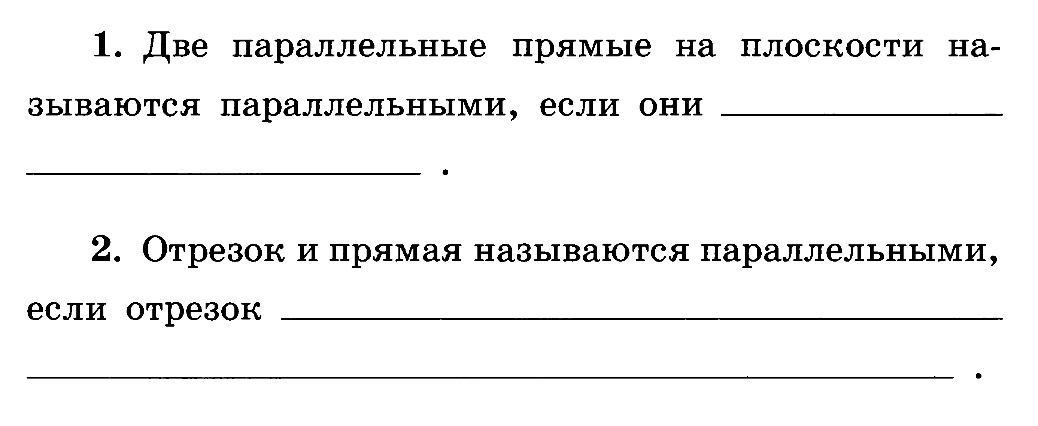
Проверь себя
не
пересекаются
лежит на прямой,
параллельной данной.

Slide 12
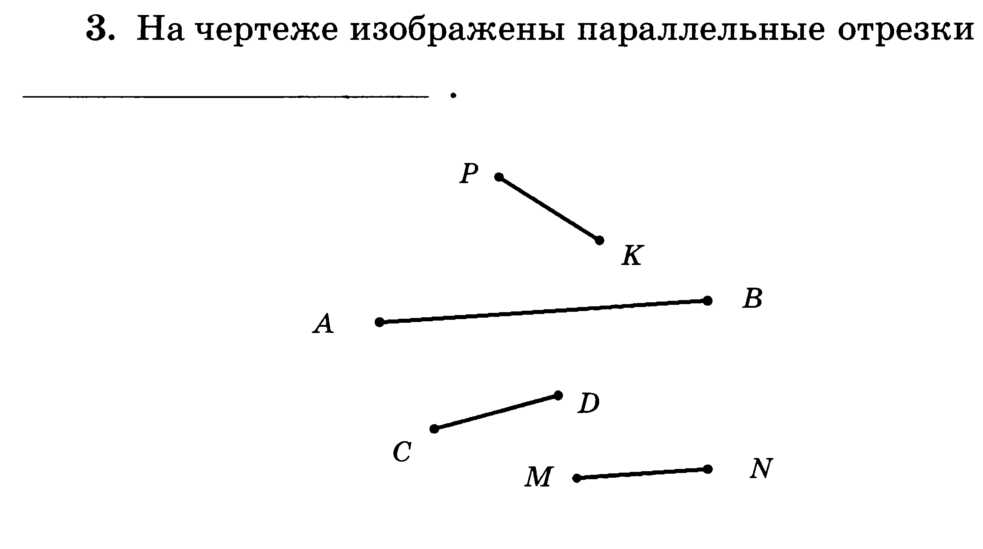
Проверь себя
AB и MN

Slide 13
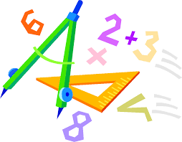
Проверь себя
пересекает их
в двух точках

Slide 14
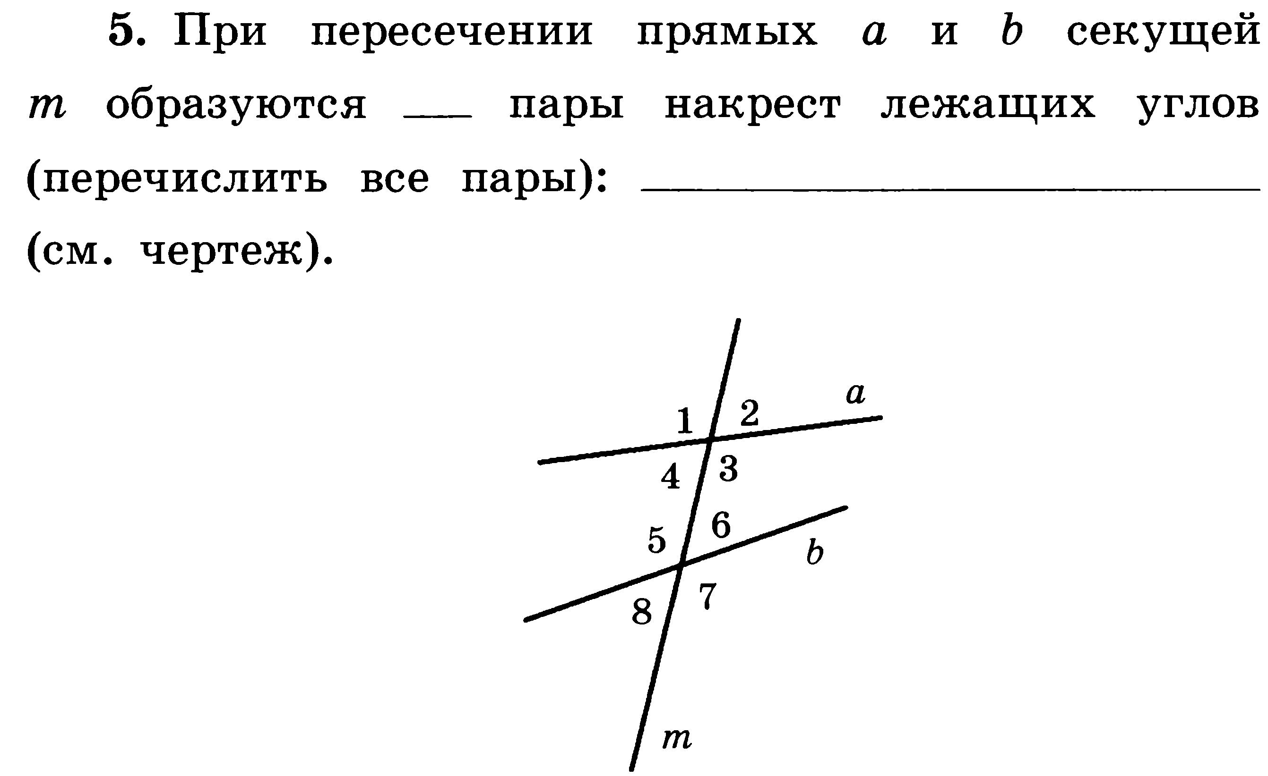
Проверь себя
две

Slide 15
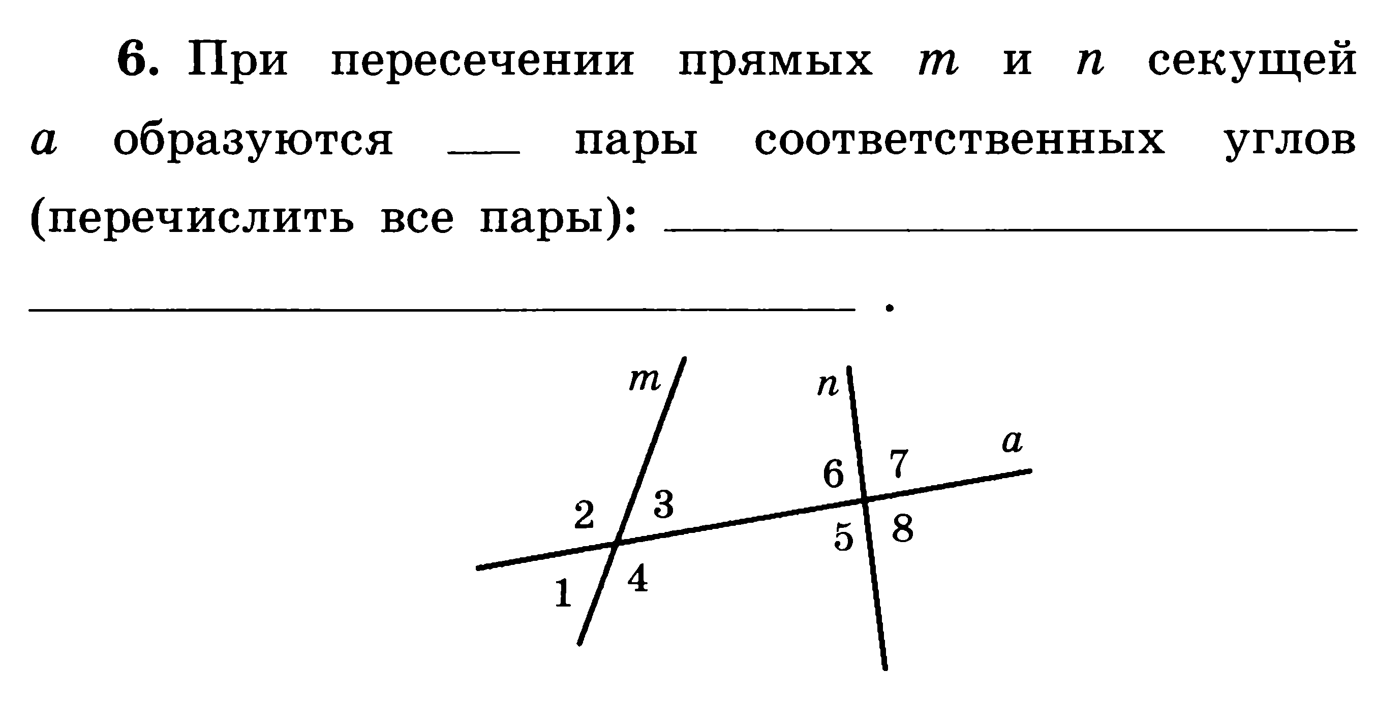
Проверь себя
4

